Slide 1
入門 エラーマンボム
2008/05/01 松本琢磨

Slide 2
エラーマンボムとは？
不思議なスペクトルを持つHα輝点が
１９１７年にエラーマンにより発見された
So extraordinary that it seemed hardly real !
スペクトルの謎とは？

Slide 3
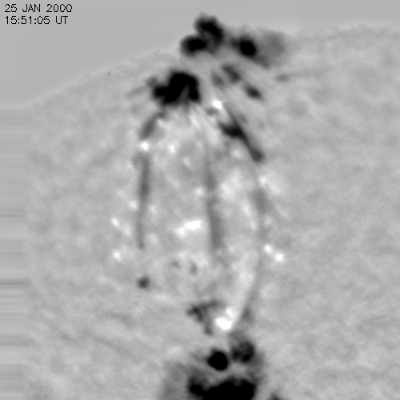
Hα像 浮上磁場直下
大きさ ：~ 1000km
磁場強度 ：~ 100G ?
寿命 ：~ 10 min
エネルギー ：10^25~10^28 erg
Pariat et al. 2004 他

Slide 4
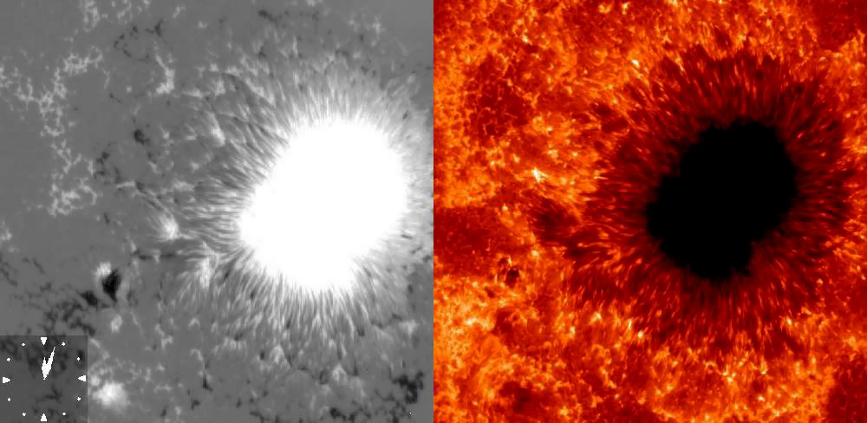
黒点周辺部
Stokes V (視線方向磁場)
CaII H 像

Slide 5
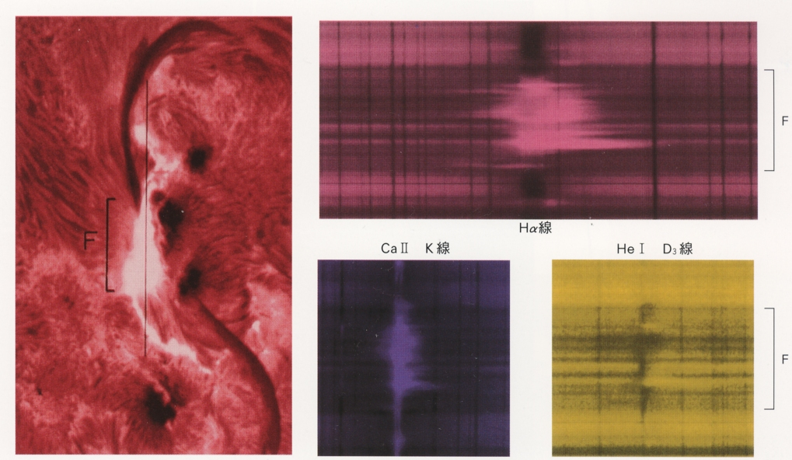
Hαスペクトル
飛騨天文台水平分光器

Slide 6


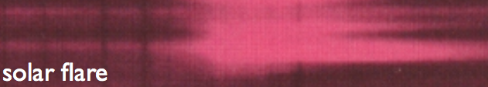
エラーマンボムのスペクトル

Slide 7
スペクトル形成
特異なスペクトルは、彩層下部に高温、高密のプラズマが局所的に発生していると考えると説明できる（Kitai 1983）
エラーマンボム形成のシナリオは？

Slide 8
エラーマンボム形成過程
特異なスペクトルの説明には光球/彩層下部で
なんらかのエネルギーインプットが必要である
エネルギー解放機構はリコネクションか？
リコネクションであるならばどのような
磁場配位で起こるのか？

Slide 9
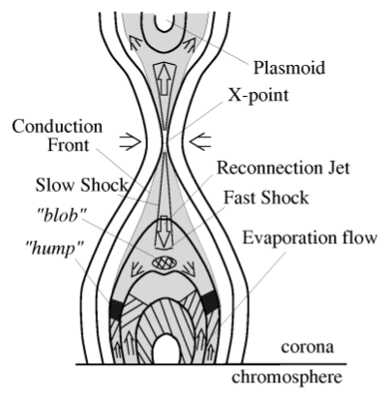
太陽フレアの場合
リコネクションによりエネルギー発生
熱伝導あるいは非熱的電子により輸送
彩層上部が加熱される
Hα輝線
Yokoyama & Shibata 1998

Slide 10
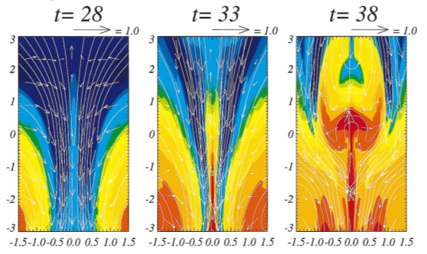
光球/彩層リコネクション
彩層上部を加熱せず、光球/彩層下部を加熱するには光球/彩層下部でリコネクションが起こればよい。
Takeuchi & Shibata 2001

Slide 11
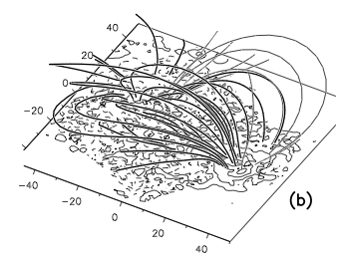
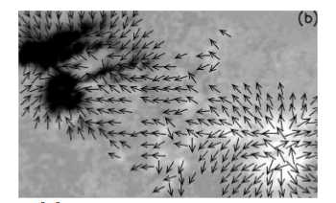
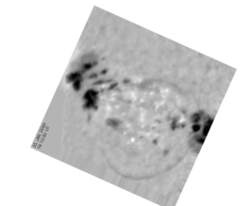
磁場形状
外挿
線形フォースフリー場
光球ベクトル磁場観測

Slide 12
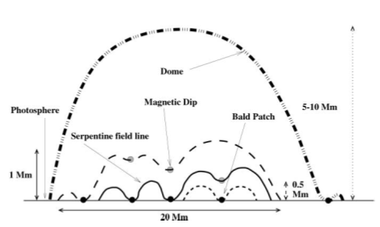
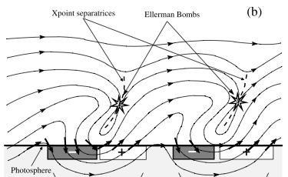
浮上磁場に伴うリコネクション
Pariat et al. 2004
Georgoulis et al. 2002

Slide 13
浮上磁場の数値計算例
Isobe et al 2007

